Slide 1
E5
▶ Abrir en Google Colab
Del dato a la decisión: predecir churn y fraude
Regresión logística, odds ratio, umbral por costo y clases desbalanceadas
Herramientas para la Ciencia de Datos, UPC, Facultad de Negocios
Notes:
GUION: Dar la bienvenida a la sesión E5 del programa EPE. Promesa: al terminar, cada participante sabrá PREDECIR una categoría de negocio (fuga sí/no, fraude sí/no) con regresión logística, INTERPRETAR el resultado en probabilidad y odds ratio, EVALUAR el modelo con matriz de confusión, ROC-AUC, PR-AUC, precisión y recall, y DECIDIR el umbral según el costo del error. Enfoque EPE: intuición y decisión de negocio por encima del formalismo; LDA/QDA y los GLM Poisson/gamma solo se nombran. El botón «Abrir en Colab» lleva al cuaderno de la sesión. [Min 0-2 — acumulado: 2/170]

Slide 2




▶ Notebook, Índice, celda 0
MAPA DE LA SESIÓN — LOS CUATRO ACTOS Y SUS PASOS
En cuatro actos: del churn al fraude
Predecir el sí o el no
Leer los odds y elegir el umbral
Cuando la clase casi no existe
Tratar el desbalance y decidir
La sigmoide: de un score a probabilidad.
Logit, odds y odds ratio.
exp(b): la fibra triplica los odds.
El umbral que minimiza el costo.
Fraude 99:1: la exactitud induce a error.
Precisión, recall y ROC-AUC.
SMOTE: sube el recall, cae la precisión.
El trade-off y la recomendación.
Min 4-19
Min 19-40
Min 40-53
Min 53-70
E5 — Herramientas para la Ciencia de Datos, UPC
2 / 25
Notes:
GUION: Presentar el recorrido como los CUATRO ACTOS del deck, en el mismo orden en que aparecerán sus divisores. Acto 1 PREDECIR EL SÍ O EL NO (min 4-19, celda 4): la logística devuelve una probabilidad entre 0 y 1 mediante la sigmoide, y el lenguaje del riesgo se dice en logit, odds y odds ratio. Acto 2 LEER LOS ODDS Y ELEGIR EL UMBRAL (min 19-40, celdas 12 y 15): exp(b) sobre Telco —la fibra casi triplica los odds de fuga—, la matriz de confusión y el corte que minimiza el costo del error, falso negativo frente a falso positivo. Acto 3 CUANDO LA CLASE CASI NO EXISTE (min 40-53, celdas 20 y 24): el desbalance 99:1 del fraude, la paradoja de la exactitud y las métricas honestas (precisión, recall, ROC-AUC frente a PR-AUC). Acto 4 TRATAR EL DESBALANCE Y DECIDIR (min 53-70, celda 27): SMOTE, el trade-off entre recall y precisión y la recomendación de negocio. Después de los actos vienen el laboratorio y el entregable evaluable (clasificador de churn + lectura del fraude). [Min 2-4 — acumulado: 4/170]

Slide 3
1
Predecir el sí o el no
De la cantidad a la probabilidad entre 0 y 1
Notes:
GUION: Abrir el primer acto. La regresión lineal (E2) predice una cantidad continua y puede devolver valores fuera de [0, 1]: no sirve para una probabilidad. La logística lo resuelve modelando el logit (log-odds) como una recta y devolviendo la probabilidad por la sigmoide. Antes de ver resultados se fija el vocabulario. Fuente: DEFINICIONES (reúso S09). [Min 4-5 — acumulado: 5/170]

Slide 4
26,6%
Uno de cada cuatro clientes se fuga cada año
El reto no es contar la fuga, sino señalar a quién se irá antes de que cancele: ahí empieza la regresión logística.
resultados/E05_resultados.xlsx (churn_metricas) · Telco (7 043 clientes).
E5 — Herramientas para la Ciencia de Datos, UPC
4 / 25
Notes:
GUION: Cifra de contexto. En el dataset de Telco el 26,6% de los clientes se fuga: uno de cada cuatro. El problema de negocio no es contar la fuga (eso es un KPI del tablero), sino PREDECIR quién se irá para actuar antes de que cancele: una variable objetivo binaria, fuga sí/no. Ese salto —de contar a predecir una probabilidad acotada— es justo lo que resuelve la regresión logística. La cifra es descriptiva del dataset, no un resultado del modelo. [Min 4-7 · acumulado: 7/170]

Slide 5
1
Predecir el sí o el no
De la cantidad a la probabilidad entre 0 y 1
Notes:
GUION: Abrir el primer acto. La regresión lineal (E2) predice una cantidad continua y puede devolver valores fuera de [0, 1]: no sirve para una probabilidad. La logística lo resuelve modelando el logit (log-odds) como una recta y devolviendo la probabilidad por la sigmoide. Antes de ver resultados se fija el vocabulario. Fuente: DEFINICIONES. [Min 7-8 · acumulado: 8/170]

Slide 6
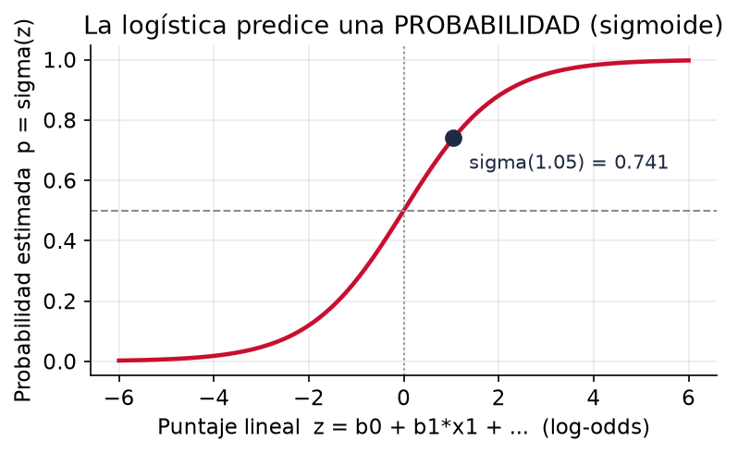

REGRESIÓN LOGÍSTICA · MODELA LA PROBABILIDAD DE UN SÍ/NO, ACOTADA A (0, 1) · DEFINICIONES
La sigmoide convierte un score en una probabilidad
Lectura de negocio
El logit modela una recta; la sigmoide la devuelve entre 0 y 1. En el centro del score, la probabilidad es 0,5.
figuras/demo_sigmoide.png · laboratorio E5.
E5 — Herramientas para la Ciencia de Datos, UPC
6 / 25
Notes:
GUION: El puente de la lineal a la logística. Se modela logit(p) = ln(p/(1-p)) = b0 + b1*x1 + ..., una RECTA en la escala de log-odds; su inversa es la SIGMOIDE, la fórmula que da nombre al método: sigma(z) = 1/(1+e^(-z)), con z el score lineal. Transforma cualquier valor real en una probabilidad dentro de (0, 1). EN LA PIZARRA: dibujar la S y marcar tres puntos —sigma(0) = 0,5 (score 0 -> p 0,5), sigma(2) ~ 0,88 y sigma(-2) ~ 0,12—; al crecer z tiende a 1 y al decrecer a 0, sin cruzarlas nunca. Esa cota es lo que la lineal no garantizaba: es la base de todo scoring de propensión (fuga, impago, compra). Fuente: DEFINICIONES Sección 1. [Min 8-12 · acumulado: 12/170]

Slide 7

EL VOCABULARIO DEL RIESGO · DEFINICIONES · NAIVE BAYES / LDA-QDA / GLM: SOLO MENCIÓN (EPE)
Logit, odds y odds ratio: el lenguaje del riesgo
Logit = ln(odds)
Lleva la probabilidad al eje real; la logística lo modela como una recta.
Odds = p / (1 - p)
El lenguaje de las apuestas: odds de 3 a 1 equivalen a una probabilidad de 0,75.
Odds ratio = exp(b)
Cuánto se multiplican los odds por unidad; mayor que 1 aumenta la fuga, menor protege.
E5 — Herramientas para la Ciencia de Datos, UPC
7 / 25
Notes:
GUION: Fijar las tres piezas de interpretación. (1) LOGIT: el logaritmo de los odds, la escala en la que la logística es lineal. (2) ODDS = p/(1-p): el cociente entre que ocurra y que no, el lenguaje del riesgo (odds 3 a 1 = probabilidad 0,75). (3) ODDS RATIO = exp(b): cuánto se MULTIPLICAN los odds al subir el predictor una unidad, con lo demás constante; >1 aumenta la fuga, <1 protege, =1 sin efecto. Mención de scope EPE: la logística es el GLM binomial; Naive Bayes, LDA/QDA y los GLM Poisson/gamma solo se nombran, no se ajustan. Fuente: DEFINICIONES Secciones 1-3. [Min 12-16 · acumulado: 16/170]

Slide 8
?
¿Un coeficiente de 0,9 significa un 90% más de probabilidad?
Discusión en parejas (2 min): el coeficiente vive en log-odds. ¿Se lee como probabilidad, como odds o como odds ratio?
Notes:
GUION: Primera pausa de discusión. 2 minutos y 2-3 respuestas. Guiar: NO. Un coeficiente de 0,9 está en LOG-ODDS; se exponencia para interpretarlo: exp(0,9) ~ 2,46, es decir los odds se MULTIPLICAN por ~2,5 (no la probabilidad, y no es +90%). La traducción a probabilidad depende del nivel base, porque la sigmoide es no lineal: el mismo OR mueve mucho la probabilidad cerca de 0,5 y poco en los extremos. Es el error de lectura más frecuente y enlaza con la evidencia de los odds ratio del churn. [Min 16-19 — acumulado: 19/170]

Slide 9
2
Leer los odds y elegir el umbral
Interpretar exp(b) y decidir según el costo del error
Notes:
GUION: Abrir el segundo acto, el núcleo del caso churn. Con la logística ajustada sobre Telco (7 043 clientes), se pasa de la probabilidad a dos decisiones de negocio: leer qué FACTORES mueven la fuga (odds ratio) y elegir el UMBRAL de acción según cuánto cuesta cada tipo de error. Fuente: INTERPRETACION. [Min 19-20 · acumulado: 20/170]

Slide 10
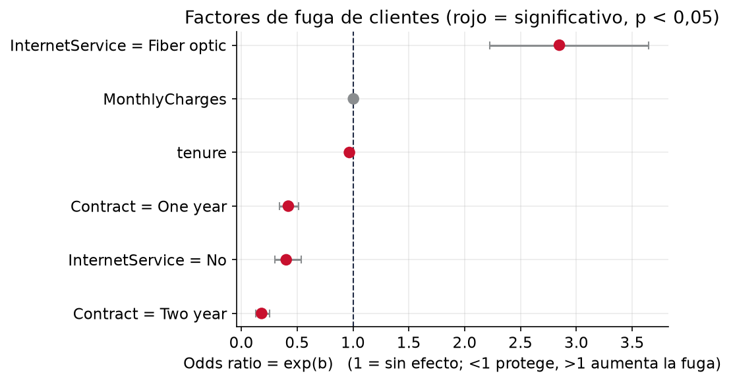
ODDS RATIO = EXP(B) · ROJO = SIGNIFICATIVO (P < 0,05)
La fibra óptica casi triplica los odds de fuga
Lectura de negocio
La fibra óptica multiplica por 2,85 los odds de fuga; el contrato a dos años los baja a 0,18.
resultados/E05_resultados.xlsx (churn_odds_ratio) · Telco, regresión logística.
E5 — Herramientas para la Ciencia de Datos, UPC
10 / 25
Notes:
GUION: Núcleo de la interpretación. Leer el bosque de odds ratio: la FIBRA ÓPTICA tiene OR ~ 2,85 (casi triplica los odds de fuga frente al servicio base); el CONTRATO a dos años, OR ~ 0,18 (los baja a una quinta parte: protege), y cada año de ANTIGÜEDAD multiplica por 0,68 (a más tiempo, menos fuga). En rojo los significativos (p < 0,05, intervalo que NO cruza 1); MonthlyCharges sale en gris (cruza 1, sin efecto detectable). Cada factor de riesgo sugiere una PALANCA de retención: migrar a contrato largo, reforzar el onboarding temprano. Salvedad: el OR es asociación condicional, no causa (el A/B de E1 la valida). Fuente: INTERPRETACION Secciones 1-2, Excel!churn_odds_ratio. [Min 20-25 · acumulado: 25/170]

Slide 11
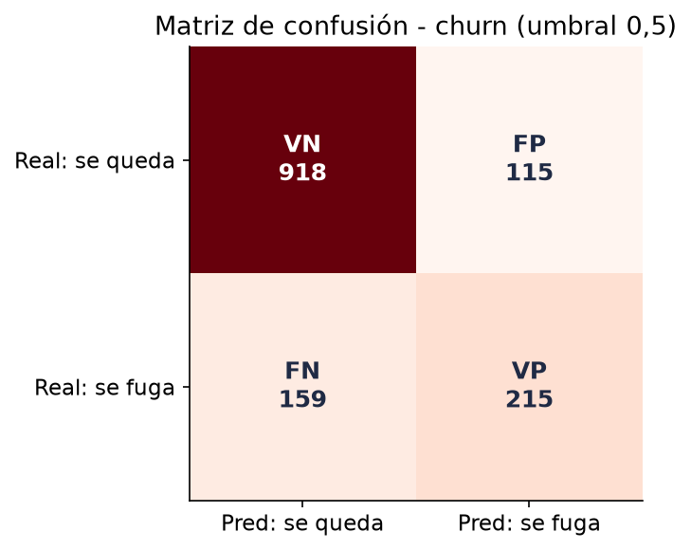
MATRIZ DE CONFUSIÓN · CRUZA CLASE REAL Y PREDICHA EN VN, FP, FN Y VP · DEFINICIONES
En el umbral 0,5 no se detectan 159 fugas reales
Lectura de negocio
El modelo (AUC 0,836) acierta 918 y 215, pero deja sin detectar 159 fugas: recall de solo 0,57.
resultados/E05_resultados.xlsx (churn_confusion_umbral, umbral 0,5).
E5 — Herramientas para la Ciencia de Datos, UPC
11 / 25
Notes:
GUION: Bajar de la probabilidad a la decisión concreta. Al fijar el umbral por defecto de 0,5, la matriz da VN = 918, FP = 115, FN = 159, VP = 215. Lo crítico en churn son los FALSOS NEGATIVOS: 159 clientes que se van y el modelo marca como «se quedan» -> recall = 0,57, apenas más de la mitad de las 374 fugas. La exactitud global se ve alta solo porque la mayoría no se fuga: por eso NO se decide por exactitud. Un FN (perder un cliente sin avisar) cuesta mucho más que un FP (ofrecer retención a quien se quedaba); ese desbalance de costo justifica mover el umbral. Fuente: INTERPRETACION Sección 5, Excel!churn_confusion_umbral. [Min 25-29 · acumulado: 29/170]

Slide 12
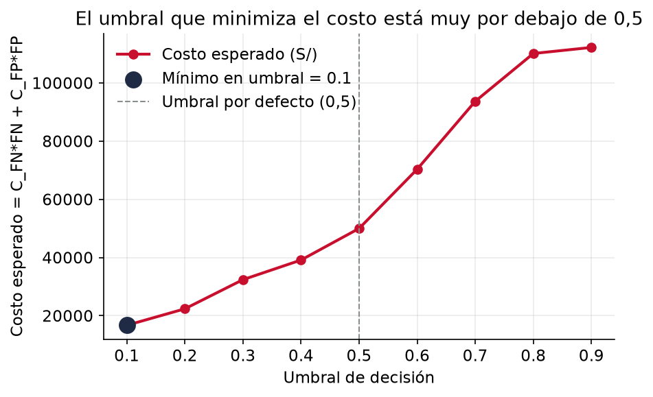
UMBRAL POR COSTO · SE ELIGE EL CORTE QUE MINIMIZA C_FN·FN + C_FP·FP · DEFINICIONES
El umbral que minimiza el costo baja hasta 0,1
Lectura de negocio
Con un falso negativo 15 veces más caro que un falso positivo, el costo mínimo cae en el umbral 0,1, no en 0,5.
resultados/E05_resultados.xlsx (churn_confusion_umbral; C_FN = S/300, C_FP = S/20).
E5 — Herramientas para la Ciencia de Datos, UPC
12 / 25
Notes:
GUION: El núcleo del entregable: el umbral por COSTO. Se asignan costos —C_FN = S/300 (valor de vida del cliente, CLV: el margen que aún aportaría durante su permanencia, margen anual x años de vida; NO «un cliente perdido» genérico) y C_FP = S/20 (contactar a quien se quedaba)— y se barre el umbral tabulando el costo esperado = C_FN*FN + C_FP*FP. El umbral óptimo teórico es t* = C_FP/(C_FP+C_FN) = 20/320 ~ 0,06, así que el mínimo empírico cae en 0,1: se marca «en riesgo» a mucha más gente para no perder fugas. NO se optimiza exactitud (favorecería predecir «nadie se va») ni se deja 0,5 «porque es lo normal»; el umbral se fija con validación, no mirando el test. CAVEAT: el costo es ESPERADO del error, no dinero ya ahorrado; supone que contactar retiene —la efectividad real, o save-rate, se valida con un A/B (detectar la fuga no es salvarla)—. Fuente: INTERPRETACION Sección 6. [Min 29-33 · acumulado: 33/170]

Slide 13
S/16 720
El umbral por costo recorta el costo esperado del error
Baja el costo esperado de S/50 000 a S/16 720 y sube el recall de 0,57 a 0,95: detecta 354 de 374 fugas.
resultados/E05_resultados.xlsx (churn_confusion_umbral; C_FN = S/300, C_FP = S/20).
E5 — Herramientas para la Ciencia de Datos, UPC
13 / 25
Notes:
GUION: Anclar el «dato» de la decisión. Bajar el umbral de 0,5 a 0,1 sube el recall de 0,57 a 0,95 (se detectan 354 de 374 fugas, ~95%, frente a 215) y baja el costo esperado de S/50 000 a S/16 720, a cambio de más falsos positivos (536 contactos de retención, FN cae a 20). LÍMITE de negocio: esos 536 contactos son la CAPACIDAD que el equipo debe poder atender; y es costo ESPERADO del error, no un ahorro realizado (depende del save-rate de la retención, que se mide con un A/B). Mensaje operativo: el umbral es una PALANCA de política, no una constante; se elige según cuánto cuesta cada tipo de error. Cifra del Excel de resultados. [Min 33-36 — acumulado: 36/170]

Slide 14
?
¿Mover el umbral mejora el modelo o cambia la política?
Discusión (3 min): el AUC no cambia al mover el umbral. ¿Qué se decide realmente al bajarlo hasta 0,1?
Notes:
GUION: Segunda pausa, para separar modelo de política. Guiar: mover el umbral NO cambia el modelo ni su AUC (el ordenamiento es el mismo); cambia la POLÍTICA de decisión —cuántos falsos negativos y falsos positivos se aceptan—. Bajar el umbral a 0,1 es decidir «es preferible contactar a varios que se quedaban antes que perder a uno que se iba», porque el FN cuesta 15 veces el FP. Es una decisión de NEGOCIO sobre el score, no una mejora técnica. El AUC evalúa el modelo; el umbral fija la acción. [Min 36-40 — acumulado: 40/170]

Slide 15
3
Cuando la clase casi no existe
El desbalance de clases y la paradoja de la exactitud
Notes:
GUION: Salto del churn (moderadamente desbalanceado, 26,6% ~ 2,76:1) al fraude, donde la clase que importa es muy poco frecuente (0,17%). En fraude, enfermedad o impago la clase positiva es minúscula; ahí la exactitud induce a error y hay que cambiar de métrica. Este acto trabaja sobre resultados operativos ya validados sobre el dataset ULB. Fuente: DEFINICIONES. [Min 40-41 · acumulado: 41/170]

Slide 16
99,83%
Una exactitud que no detecta un solo fraude
Un modelo que siempre predice «legítima» acierta el 99,83% y detecta 0 de 492 fraudes. La exactitud induce a error cuando una clase es rara.
resultados/E05_resultados.xlsx (fraude_metricas) · 1 - 492/284 807 · dataset ULB.
E5 — Herramientas para la Ciencia de Datos, UPC
16 / 25
Notes:
GUION: Cifra de apertura del caso fraude. Sobre el dataset ULB (284 807 transacciones, 492 fraudes = 0,17%), un clasificador trivial que predice «todo legítimo» obtiene exactitud 1,00 y recall de fraude EXACTAMENTE 0 (no detecta nada). Es la demostración canónica de la «paradoja de la exactitud»: en desbalance, el acierto global no sirve. Dejar la tensión abierta: hay que medir la clase rara con otras métricas. [Min 41-44 — acumulado: 44/170]

Slide 17
DEFINICIÓN · SCIKIT-LEARN (METRICS) · CLASE POSITIVA = FRAUDE
La precisión mide alarmas; el recall mide fraudes
P
Precisión
R
Recall
VP / (VP + FP)
¿Cuántas alertas eran fraude?
Base: 0,85 → 91 de 107
Sube al bajar falsas alarmas
VP / (VP + FN)
¿Cuántos fraudes se detectaron?
Base: 0,61 → 91 de 148
Sube al detectar más fraudes
E5 — Herramientas para la Ciencia de Datos, UPC
17 / 25
Notes:
GUION: Las dos métricas que sí importan en desbalance, sobre la clase positiva (fraude). PRECISIÓN = VP/(VP+FP) = 0,85: de 107 alertas, 91 eran fraude real. RECALL = VP/(VP+FN) = 0,61: de 148 fraudes reales, se detectaron 91 (57 quedaron sin detectar). La precisión se liga al costo de las falsas alarmas; el recall, al de los fraudes no detectados. El negocio fija el peso de cada uno. Conteos EXACTOS del Excel!fraude_confusion. [Min 44-49 — acumulado: 49/170]

Slide 18
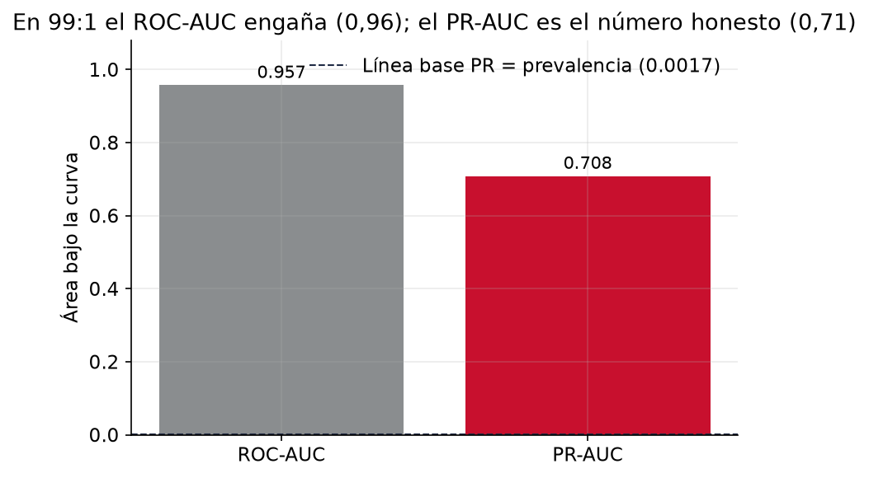
PR-AUC VS ROC-AUC · SAITO & REHMSMEIER (2015)
El ROC dice 0,957 pero el PR-AUC dice 0,708
Lectura de negocio
El ROC-AUC resulta alto porque los falsos positivos se diluyen entre 284 000 legítimas; el PR-AUC (0,708) es el número honesto.
resultados/E05_resultados.xlsx (fraude_metricas) · logística base, dataset ULB.
E5 — Herramientas para la Ciencia de Datos, UPC
18 / 25
Notes:
GUION: Misma logística base, dos lecturas. El ROC-AUC (0,957) permanece alto porque la tasa de falsos positivos se diluye entre ~284 000 legítimas. El PR-AUC / average precision (0,708) sí penaliza que muchas alertas sean falsas: es el número HONESTO en 99:1. Su línea base no es 0,5, sino la prevalencia (0,0017). En desbalance se compara y se elige por PR-AUC, no por exactitud ni por ROC-AUC. CAUTELA estadística: ese PR-AUC (0,708) se estima sobre ~148 fraudes del test, con intervalo ancho; diferencias de ~±0,04 entre modelos caen dentro del ruido muestral, así que se decide por el intervalo, no por el punto. Fuente: Saito & Rehmsmeier (2015), Excel!fraude_metricas. [Min 49-53 — acumulado: 53/170]

Slide 19
4
Tratar el desbalance y decidir
SMOTE, el trade-off recall-precisión y la recomendación
Notes:
GUION: Último acto. Con la métrica honesta fijada, toca actuar sobre el desbalance. La técnica de referencia es SMOTE (sobremuestreo sintético de la clase rara). Se verá su efecto real y por qué la decisión final es de negocio, no del modelo. Fuente: DEFINICIONES. [Min 53-54 · acumulado: 54/170]

Slide 20
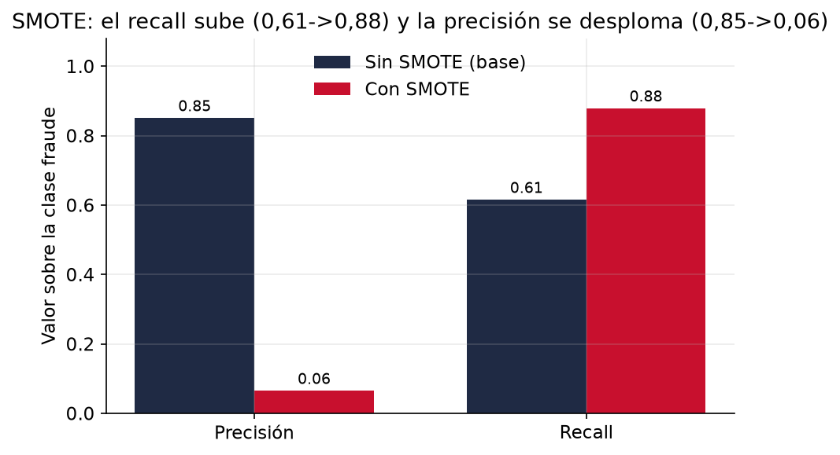
SMOTE = SOBREMUESTREO SINTÉTICO DE LA CLASE RARA, SOLO EN EL TRAIN · CHAWLA ET AL. (2002)
SMOTE sube el recall a costa de la precisión
Lectura de negocio
Con SMOTE se detectan 130 de 148 fraudes (recall 0,61→0,88), pero las falsas alarmas aumentan de 16 a 1 885.
resultados/E05_resultados.xlsx (fraude_metricas / fraude_confusion).
E5 — Herramientas para la Ciencia de Datos, UPC
20 / 25
Notes:
GUION: El trade-off, en conteos exactos del test. BASE (umbral 0,5): VP=91, FN=57, FP=16 -> recall 0,61, precisión 0,85. POST-SMOTE: VP=130, FN=18, FP=1 885 -> el recall SUBE a 0,88 (se detectan más fraudes) pero la precisión CAE a 0,06 (muchas más falsas alarmas). No es una mejora sin costo: es una decisión de negocio. LA MATRIZ DE COSTO lo cierra en dinero: con C_FN = S/1 200 (fraude no detectado) y C_FP = S/3 (alerta revisada) —un FN cuesta 400x un FP—, el costo esperado del error baja de S/68 448 (base) a S/27 255 (SMOTE): aquí CONVIENE SMOTE, siempre que el equipo absorba las 1 885 alertas (capacidad); si bloquear tarjetas legítimas encareciera el FP, el resultado se invierte. ADVERTENCIA CRÍTICA: SMOTE se aplica SOLO al train; hacerlo antes del split es data leakage e infla las métricas (recall «99,9%» engañoso). Fuente: Chawla et al. (2002), Excel!fraude_confusion. [Min 54-59 — acumulado: 59/170]

Slide 21
?
¿Cuánto recall vale sacrificar si un fraude cuesta 400 veces una alerta?
Discusión (3 min): un fraude no detectado pesa más que una falsa alarma. ¿Quién fija el balance, el modelo o el negocio?
Notes:
GUION: Tercera pausa de discusión, sobre el umbral por costo aplicado al fraude (vínculo con el acto 2). Con la matriz de costo concreta —un fraude no detectado (S/1 200) cuesta ~400 veces revisar una alerta (S/3)— se baja el umbral para subir el recall aunque caiga la precisión: el costo esperado del error pasa de S/68 448 (base) a S/27 255 (SMOTE). La decisión es de NEGOCIO, no del modelo: depende del costo relativo de FN vs FP y de la capacidad del equipo. Cerrar con reproducibilidad: semilla, versiones y SMOTE solo en el train, todo documentado. [Min 59-63 — acumulado: 63/170]

Slide 22
ACTUALIDAD 2025-2026 — FUENTES_ACTUALIDAD_E05.MD
La industria paga caro cada fraude no detectado
1
Las telcos usan IA para predecir y prevenir la fuga
RCR Wireless — 16/12/2025 — la logística es la línea base del churn (fuga 15-30%)
2
El fraude con tarjeta costó US$33,41 mil millones en 2024
Nilson Report — 07/01/2026 — cada punto de recall vale millones
3
SMOTE lleva el recall a 100% y la precisión a 24%
Frontiers in AI — 08/10/2025 — el trade-off es una decisión de negocio
E5 — Herramientas para la Ciencia de Datos, UPC
22 / 25
Notes:
GUION: Conectar la sesión con 2025-2026 (fuentes verificadas). RCR Wireless: las telcos usan IA para el churn (fuga real 15-30%) y la logística es la línea base. Nilson Report: el fraude con tarjeta costó US$33,41 mil millones en 2024 (proyección US$41 mil M a 2030) -> el valor económico de acertar en la clase rara. Frontiers (Albalawi & Dardouri, 08/10/2025): SMOTE lleva la logística a recall 100% / precisión 24% -> el trade-off es real y la decisión es de negocio. Verificado en las fuentes de actualidad de la sesión. [Min 63-67 — acumulado: 67/170]

Slide 23
BIBLIOGRAFÍA · la ficha de la sesión de la sesiónCIÓN 6
Tres lecturas anclan la logística y el desbalance
1
An Introduction to Statistical Learning, cap. 4
James, Witten, Hastie & Tibshirani (2021) — de la lineal a la logística y a la evaluación
2
Data Science for Business, cap. 7-8
Provost & Fawcett (2013) — evaluación de clasificadores y curvas ROC/PR
3
SMOTE — sobremuestreo sintético de la clase rara
Chawla et al. (2002), JAIR 16 — tratar el desbalance sin inventar datos
E5 — Herramientas para la Ciencia de Datos, UPC
23 / 25
Notes:
GUION: Bibliografía académica de la sesión. ISLR cap. 4 (statlearning.com, PDF libre) para la lectura conceptual de clasificación; Provost & Fawcett (2013) cap. 7-8 para la evaluación de clasificadores y las curvas ROC/PR; Chawla et al. (2002) es el paper original de SMOTE. Las tres se retoman en el proyecto integrador EPE (fase de modelado). [Min 67-70 — acumulado: 70/170]

Slide 24
El laboratorio modela la fuga y decide sobre el fraude
1
2
3
4
5
6
Preparar
Ajustar
Umbral
Evaluar
SMOTE
Recomendar
Telco: limpiar y codificar
Logística de churn
Barrido por costo
Matriz, ROC y PR-AUC
Fraude con y sin
Acción en una frase
E5 — Herramientas para la Ciencia de Datos, UPC
24 / 25
Notes:
GUION: Presentar los pasos y lanzar el trabajo (parejas, entrega individual, todo en el cuaderno de Colab). Parte A (churn, ~50 min): preparar Telco, ajustar la logística, interpretar los odds ratio, evaluar con matriz/ROC/AUC y elegir el umbral por costo. Parte B (fraude, ~40 min): ver la paradoja de la exactitud, medir precisión/recall y PR-AUC, y comparar el modelo con y sin SMOTE. Guía en laboratorio/GUIA_LABORATORIO_E05.md; motor en el notebook; convención del curso: volcar a resultados/E05_resultados.xlsx y graficar LEYENDO ese Excel. Rúbrica vigesimal 0-20. [Presentación 70-74, trabajo en parejas 74-160, acumulado: 160/170]

Slide 25
CIERRE
El entregable predice la fuga y lee el fraude
✓
→
★
Entregable
Evaluación
Próxima sesión
Clasificador de churn (odds ratio, ROC/AUC y umbral por costo) y lectura del fraude (PR-AUC, precisión/recall, SMOTE) con recomendación. Rúbrica 0-20.
Control corto al cierre; los drills practican el odds ratio, el umbral por costo y el efecto de SMOTE.
E6 — Series temporales y análisis causal: del patrón de hoy al tiempo y al efecto. Hoy solo se nombra.
E5 — Herramientas para la Ciencia de Datos, UPC
25 / 25
Notes:
GUION: Recapitular en una frase el arco de cuatro actos. PREDECIR —de la lineal a la logística: logit, odds y odds ratio; un coeficiente NO es probabilidad—; INTERPRETAR —la fibra óptica OR 2,85, el contrato a dos años OR 0,18, y el umbral por costo que baja hasta 0,1 (AUC 0,836)—; EVALUAR —la paradoja de la exactitud (99,83%) y el PR-AUC (0,708) como número honesto—; DECIDIR —SMOTE sube el recall a 0,88 pero la precisión cae de forma abrupta, y la decisión es de negocio—. Recordar el entregable (rúbrica 0-20) y aplicar el control corto. Despedir: sigue E6 (series y causalidad), hoy solo nombrada. [Min 160-170 — acumulado: 170/170]

